Slide 1


INSTITUTO POLITÉCNICO NACIONAL
ESCUELA SUPERIOR DE INGENIERÍA MECÁNICA Y ELÉCTRICA
UNIDAD CULHUACÁN
TESINA
Ecosistema multiagente basado en LLM y aprendizaje por refuerzo para la generación y validación de circuitos analógicos CA/CD a partir de lenguaje natural
Para obtener el título de Ingeniero en Computación
Antonio de Jesus Torres Martínez
Diego Jesus Gutierrez Delgado
Asesor: Ricardo Israel Calzada Salas
Ciudad de México · junio 2026
1/14

Slide 2
Instituto Politécnico Nacional · ESIME Culhuacán
Ruta de la exposición
1
Problema
2
Brecha
3
Solución
4
Construcción
5
Flujo final
Cinco pasos para explicar cómo se pasa de una descripción en lenguaje natural a un netlist validado.
2/14

Slide 3
Instituto Politécnico Nacional · ESIME Culhuacán
Problema técnico
El diseño analógico requiere iteración, simulación y ajuste; un LLM puede proponer circuitos, pero no garantiza que funcionen físicamente.
Especificación
Propuesta
Simulación
Ajuste
Nueva propuesta
Punto débil: sin verificación física automática
3/14

Slide 4
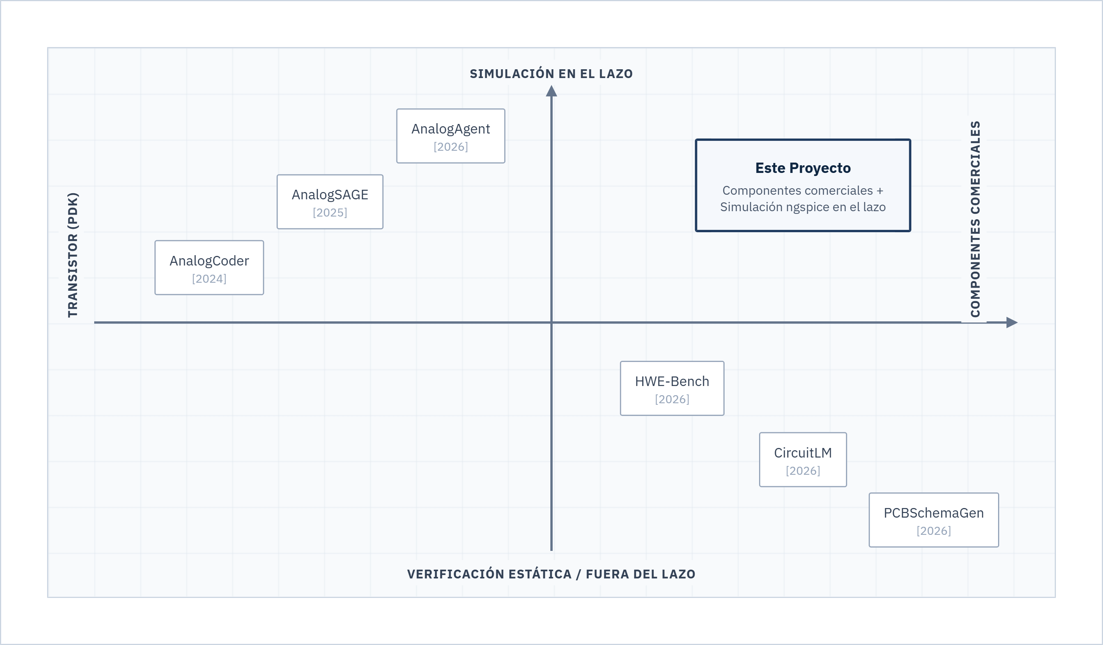
Instituto Politécnico Nacional · ESIME Culhuacán
Brecha detectada
Este proyecto busca el cruce entre componentes comerciales y simulación SPICE dentro del lazo.
La posición se tomó de la tesina: AnalogCoder, AnalogAgent, CircuitLM, AnalogSAGE, PCBSchemaGen y HWE-Bench.
4/14

Slide 5
Instituto Politécnico Nacional · ESIME Culhuacán
Idea central de la solución
Lenguaje natural
Agentes especializados
Netlist
ngspice
Métricas
Curador
Ajuste o aceptación
La aportación es cerrar el ciclo: generar, simular, medir y decidir.
5/14

Slide 6
Instituto Politécnico Nacional · ESIME Culhuacán
Objetivo técnico resumido
Construir un ecosistema multiagente que genere, simule y ajuste circuitos analógicos CA/CD a partir de lenguaje natural.
Interpretar
especificación
Calcular
componentes
Simular
en ngspice
Ajustar
con curador
6/14

Slide 7
Instituto Politécnico Nacional · ESIME Culhuacán
Alcance de la solución
Sí contempla
No contempla
• Circuitos analógicos CA/CD
• Componentes comerciales con modelo SPICE
• Generación de netlist
• Simulación en ngspice
• Historial de iteraciones
• Diseño PCB
• Síntesis a nivel transistor
• PDK propietario
• Esquemáticos gráficos
• Componentes sin modelo SPICE
7/14

Slide 8
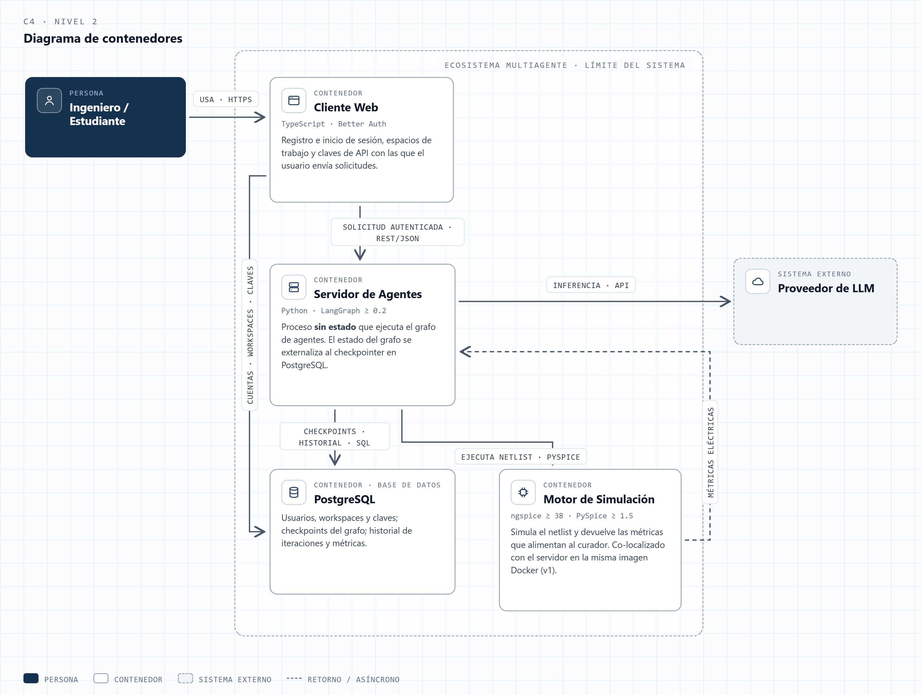
Instituto Politécnico Nacional · ESIME Culhuacán
Arquitectura general: vista completa
• Cliente web: acceso y solicitudes
• Servidor: ecosistema de agentes
• PostgreSQL: estado e historial
• LLM y ngspice: servicios externos
8/14

Slide 9
Instituto Politécnico Nacional · ESIME Culhuacán
Arquitectura general: recorrido de una solicitud
La información viaja autenticada, se procesa en agentes y regresa como netlist, métricas e historial.
1 Usuario
2 Cliente
3 Servidor
4 Resultado
9/14

Slide 10
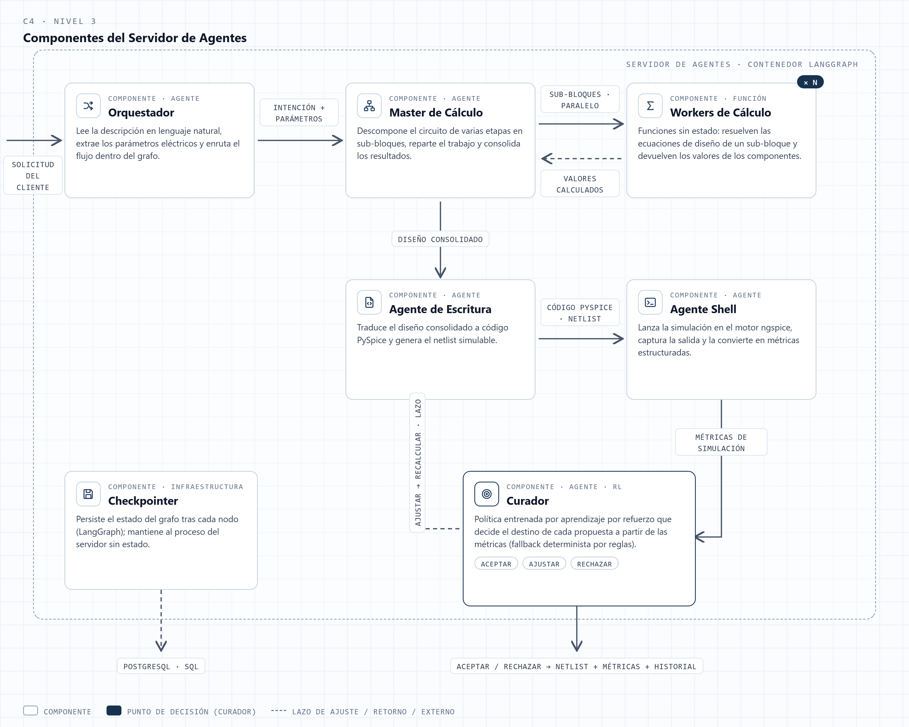
Instituto Politécnico Nacional · ESIME Culhuacán
Ecosistema de agentes: vista general
• Orquestador coordina el flujo
• Cálculo divide sub-bloques
• Escritura produce PySpice/netlist
• Shell ejecuta ngspice
• Curador decide
10/14

Slide 11
Instituto Politécnico Nacional · ESIME Culhuacán
Ecosistema de agentes: explicación por zonas
1 Coordinación
Orquestador + checkpointer
2 Construcción
Cálculo + workers + escritura
3 Validación
Shell + ngspice + curador
11/14

Slide 12
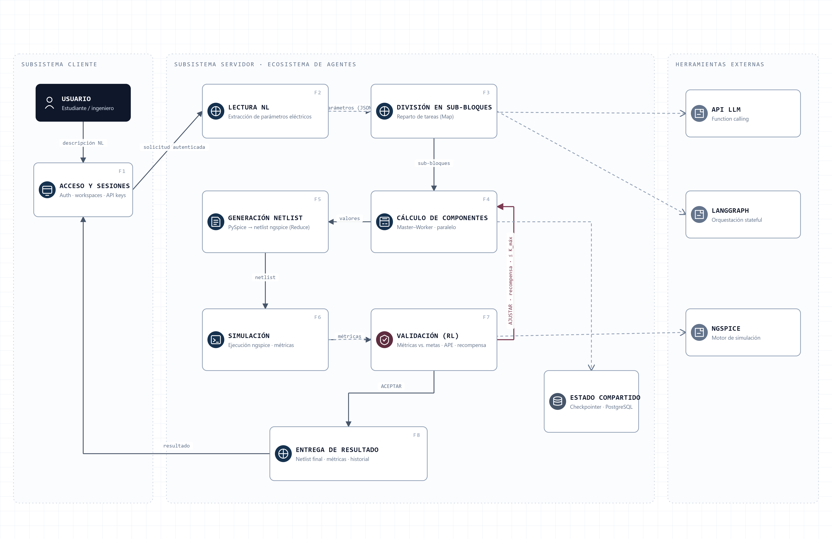
Instituto Politécnico Nacional · ESIME Culhuacán
Flujo de construcción del circuito
• Entrada: descripción y parámetros
• Cálculo: sub-bloques en paralelo
• Simulación: PySpice y ngspice
• Decisión: métricas y curador
• Resultado: netlist e historial
12/14

Slide 13
Instituto Politécnico Nacional · ESIME Culhuacán
Lazo de validación y ajuste
Netlist
propuesto
Simulación
ngspice
Métricas
eléctricas
Curador RL
acepta · ajusta · rechaza
El sistema no solo genera: valida físicamente y corrige dentro del ciclo.
Ajuste de
valores
13/14

Slide 14
Instituto Politécnico Nacional · ESIME Culhuacán
Cierre técnico
1. Lenguaje natural
se transforma en intención técnica
2. Agentes
dividen y ejecutan el proceso
3. ngspice + curador
cierran el lazo de validación
La aportación no está en generar un circuito una sola vez, sino en integrar generación, simulación y ajuste dentro de un mismo flujo.
Gracias
14/14

